Slide 1


emoções
AUTORIA: Dorotéia Gomes
Formatação: Dorotéia Gomes

Slide 2
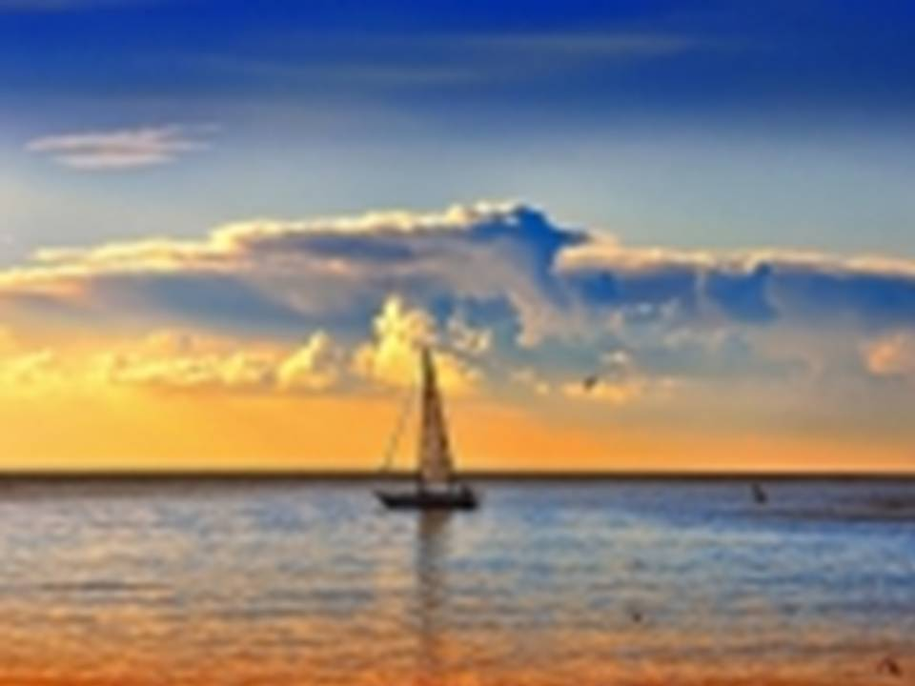
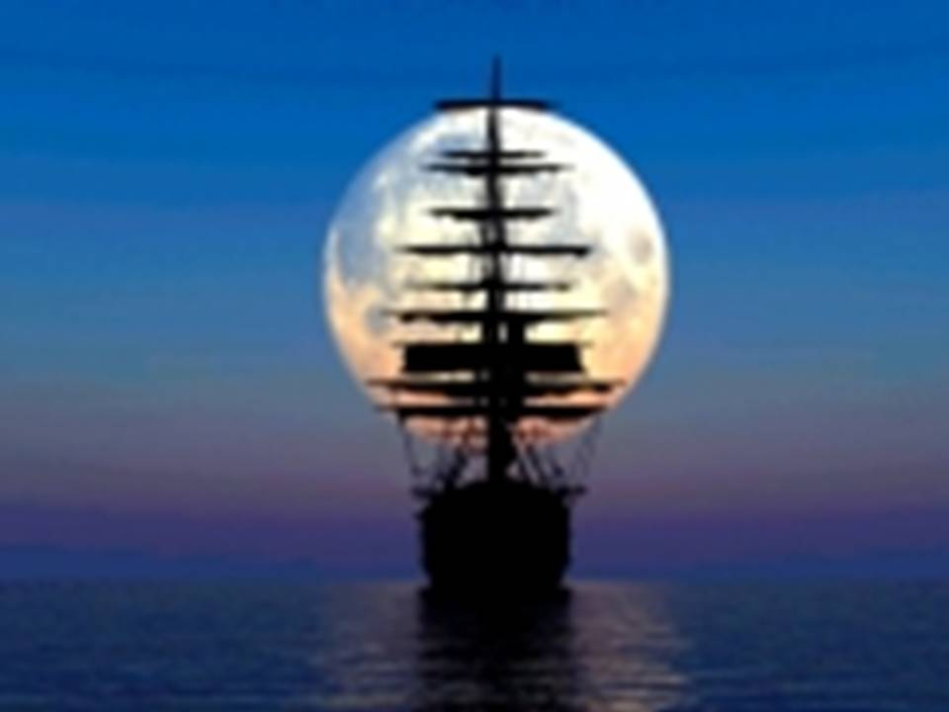
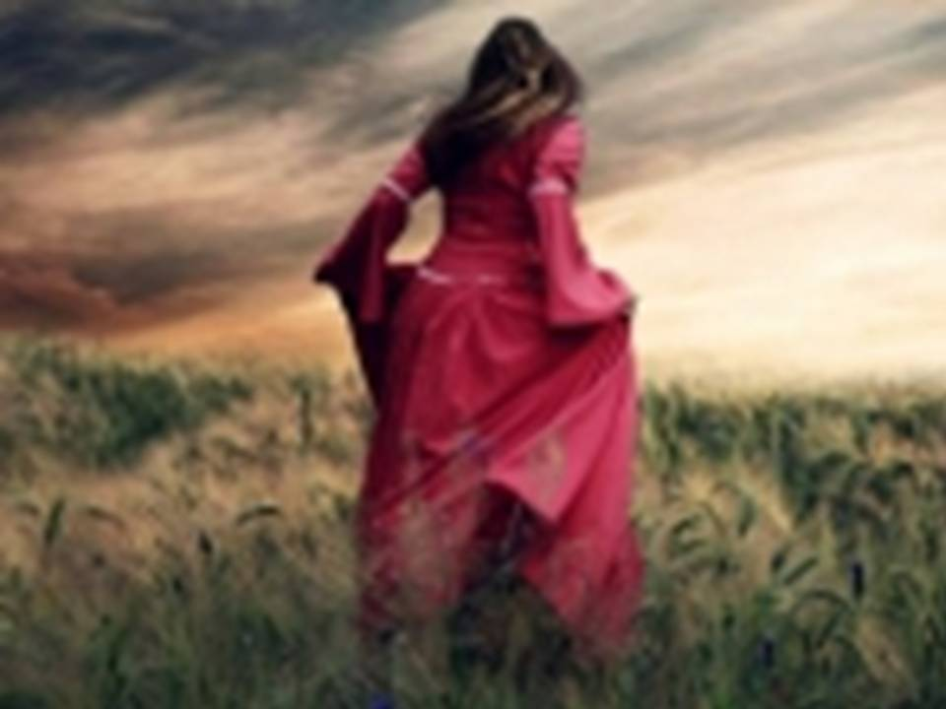
Quanto mais fujo para esquecer,
mais me sinto perto de você.

Slide 3
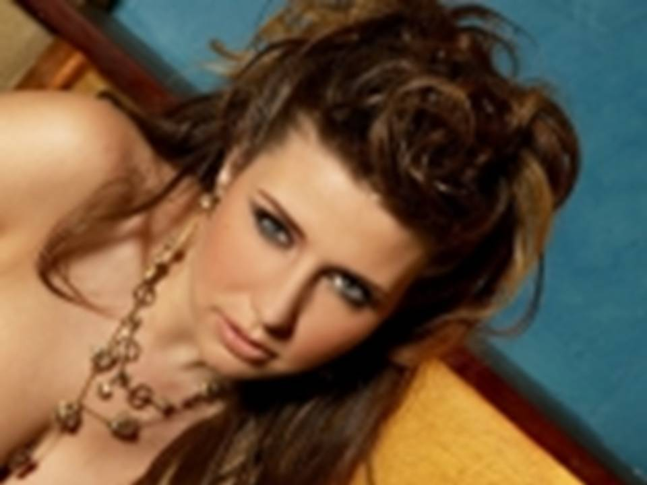
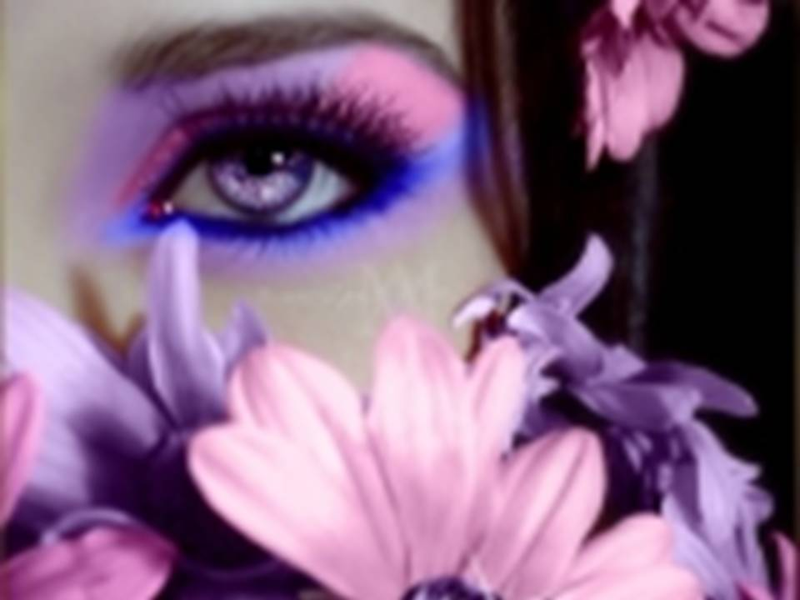
Quanto mais me escondo,
mais quero que me encontre.

Slide 4

Quanto mais evito a aproximação,
mais meu coração quer sua presença.

Slide 5

Quanto mais me aproximo,
Mais apaixonada minha alma fica.

Slide 6
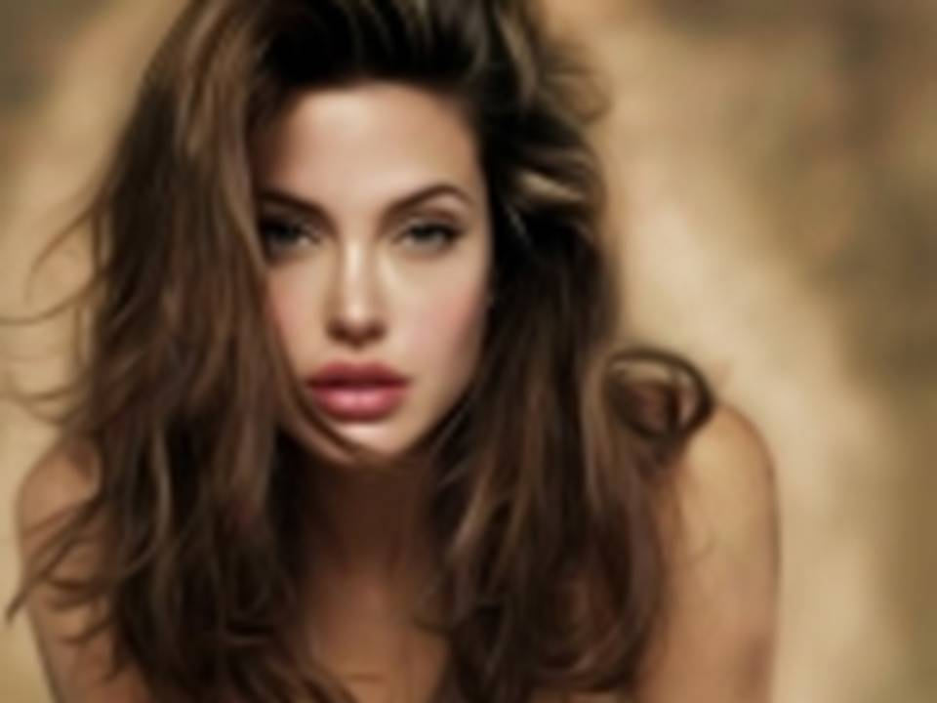
Quanto mais evito me envolver em sua vida
mais e mais me enrolo nela.

Slide 7
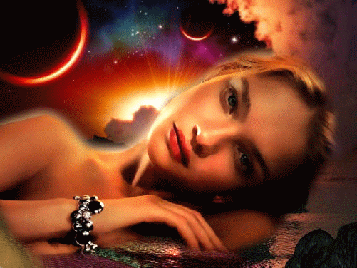

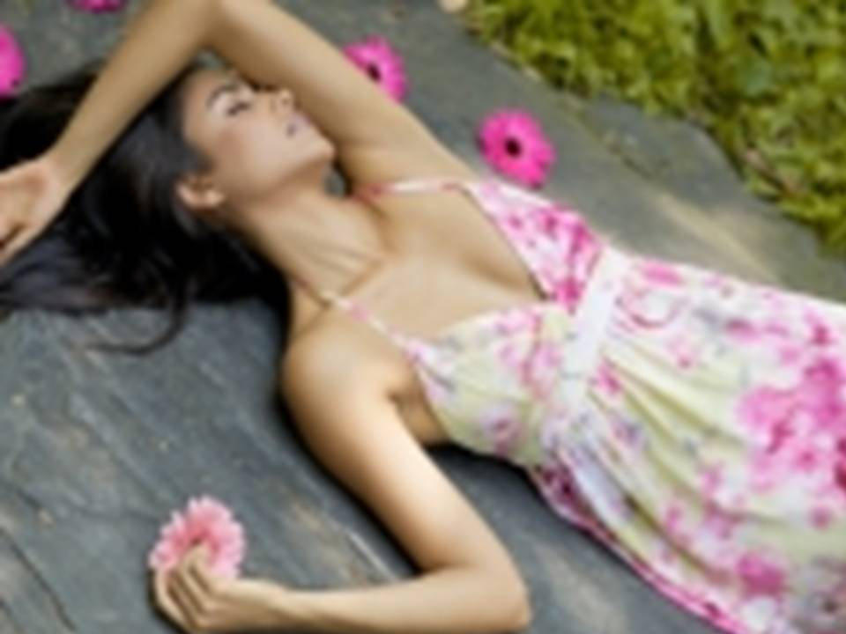
Quanto mais encontro e desencontros
Mais uma chuva de emoções desaba sobre mim

Slide 8
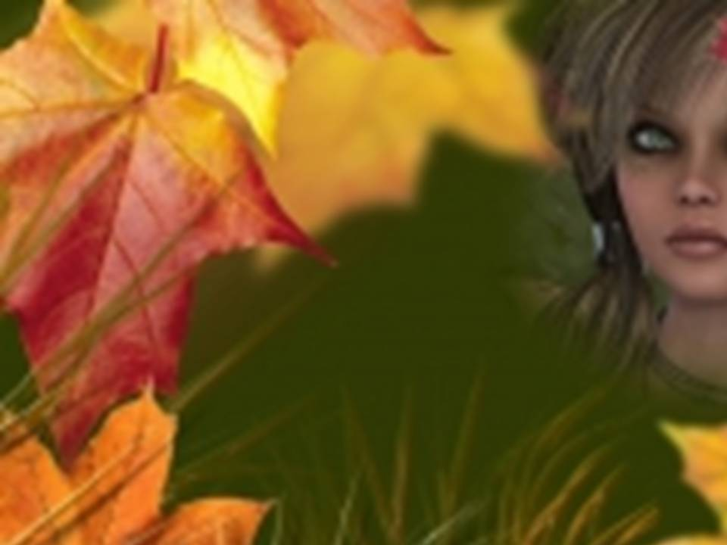
Quanto mais emoções em emoções,
Mais meu coração se prende a este amor.

Slide 9
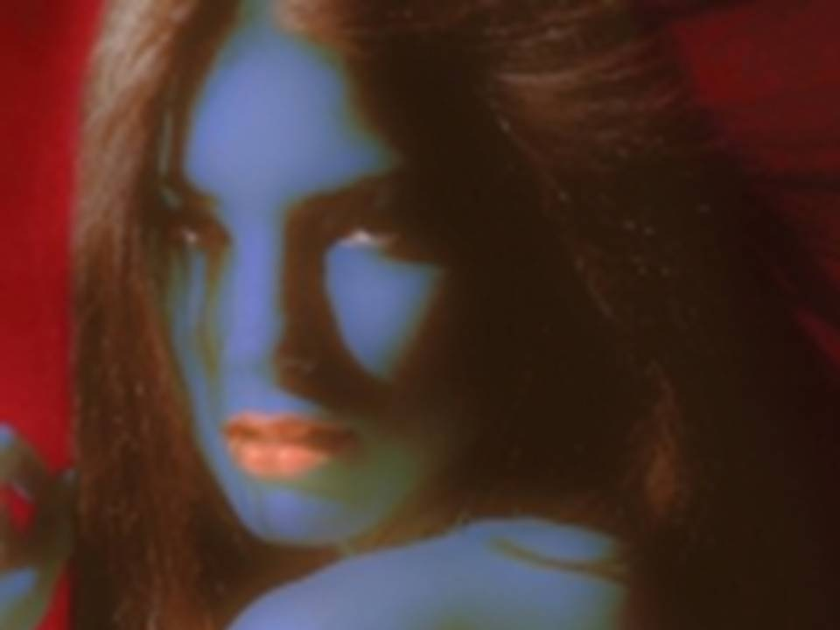

Quanto mais minha alma se inquieta
com esta emoção sem fim,
mais meu coração acorrentado pela paixão,
só quer te amar.

Slide 10

EMOÇÕES...
Dorotéia Gomes- Doró)
Quanto mais fujo para esquecer,
Mais me sinto perto de você.
Quanto mais me escondo,
Mais quero que me encontre.
Quanto mais evito a aproximação,
Mais meu coração quer sua presença.
Quanto mais me aproximo,
Mais apaixonada minha alma fica.
Quanto mais evito envolver na sua vida,
Mais e mais me enrolo nela.
Quanto mais encontros e desencontros,
Mais uma chuva de emoções desaba sobre mim.
Quanto mais emoções em emoções,
Mais meu coração se prende a este amor.
Quanto mais minha alma se inquieta com esta emoção sem fim,
Mais meu coração acorrentado pela paixão, só quer te amar.

Slide 11

Poema: emoções
Autoria : Dorotéia Gomes (DORÓ)
Imagens internet
Formatação: Dorotéia Gomes.
www.sergrasan.com/doroteiagomesslides
www.doroteiagomes/recantodasletras.com.br
doroteiagomes06@gmail.com

